Slide 1
Scraper le Web sans utiliser de Regex
Arnaud PETITJEAN – apetitjean@start-scripting.io
@apetitjean

Slide 3
Scraper le Web sans utiliser de Regex
Scraper, c’est quoi ?
Pourquoi scraper ?
Est-ce legal ?
Comment scraper un site Web ?
…et pourquoi sans Regex ?
Démos !!!

Slide 4




A propos de moi
Ingénieur Systèmes, Formateur et consultant PowerShell
Auteur de plusieurs livres
Animateur du forum de la communauté PowerShell Francophone
www.powershell-scripting.com
10 ans MVP PowerShell (depuis 2008)
@apetitjean
apetitjean@start-scripting.io

Slide 5







Bibliographie

Slide 6
Scraper, c’est quoi ?

Slide 7
Scraper, c’est quoi ?
Action d’extraire de la donnée à partir d’un site Web
…dans le but de réutiliser la donnée dans un autre contexte

Slide 8
Pourquoi Scraper ?

Slide 9
Pourquoi Scraper ?
Pour récupérer des données à partir d’une page Web
Généralement parce que le site Web ne propose pas d’API
…ou que l’API est à usage limité ou n’est pas publique

Slide 10
Est-ce legal ?

Slide 11
Le Scraping est-il légal ?
Technique assez mal vue
Pas illégal mais souvent pas autorisé par les sites
Lire les conditions générales d’utilisation (souvent abusives)
Technique controversée mais finalement on ne fait que récupérer de l’information publique sur internet…
Nombreux cas de procès mais aussi de jurisprudence

Slide 12
Procès : LBC France / Entreparticuliers.com
TGI de Paris, jugement du 1er septembre 2017 : LBC France / Entreparticuliers.com
Condamnation de Entreparticuliers.com pour extraction et réutilisation de données sans autorisation

Slide 13
Cas de jurisprudence : HIQ Labs / LinkedIn
Le 9 Septembre 2019 procès HIQ Labs / LinkedIn aux USA
En 2017 LinkedIn met en demeure HIQ Labs et les somme d’arrêter de les scraper
2017 : 1ère décision de justice -> LinkedIn est débouté. La cour estime qu’il n’y a ni violation, ni piratage car il s’agit de données publiques
HIQ Labs poursuit LinkedIn en émettant une ordonnance de non interférence
2019 : la cour confirme la décision de 2017 et oblige LinkedIn à ne pas empêcher HIQ Labs de les scraper
Source : Developpez.com : Collecter des données publiques d'un site pour les utiliser dans ses activités n'est probablement pas illégal

Slide 14
Exemples d’usages
Utilisé par les grandes surfaces pour collecter les prix des articles des concurrents
Datamining dans les réseaux sociaux (Twitter, Facebook, LinkedIn, etc.)

Slide 15
Comment Scraper un site Web ?

Slide 16
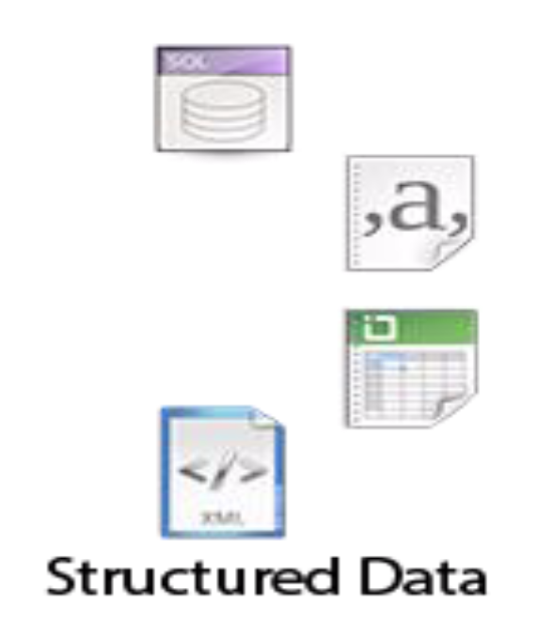


Comment scraper ?
+
=

Slide 17
Scraping 101
Qu’est-ce qu’une RegEx ?
REGular EXPression = Expression Régulière en Français
Langage de requêtage, de manipulation et d’extraction de texte basé sur des patterns (pattern matching)
Langage bien connu des admins Unix
Extrêmement puissant !

Slide 18


Démo

Slide 19
Scraping 101
Quelques cas d’usage des RegEx
Validation de la saisie des champs de formulaire
Exemple : longueur d’une chaîne, adresse mail, etc.
Recherche de données dans des fichiers de logs
Exemple : extraction des lignes texte contenant le nom d’un utilisateur ou dont le nom correspond à un à pattern, recherche de plages d’adresses IP, SPLUNK

Slide 20
Scraping 101
Inconvénients des RegEx
Apprentissage complexe
Plusieurs variantes selon la norme
Maintenance pas évidente
Si le contenu change, il est probable que la RegEx ne fonctionne plus
Pas le plus adapté à la manipulation de fichiers HTML

Slide 21
Scraper sans RegEx

Slide 22

Comment scraper ?
+
=
HTML Agility Pack

Slide 23
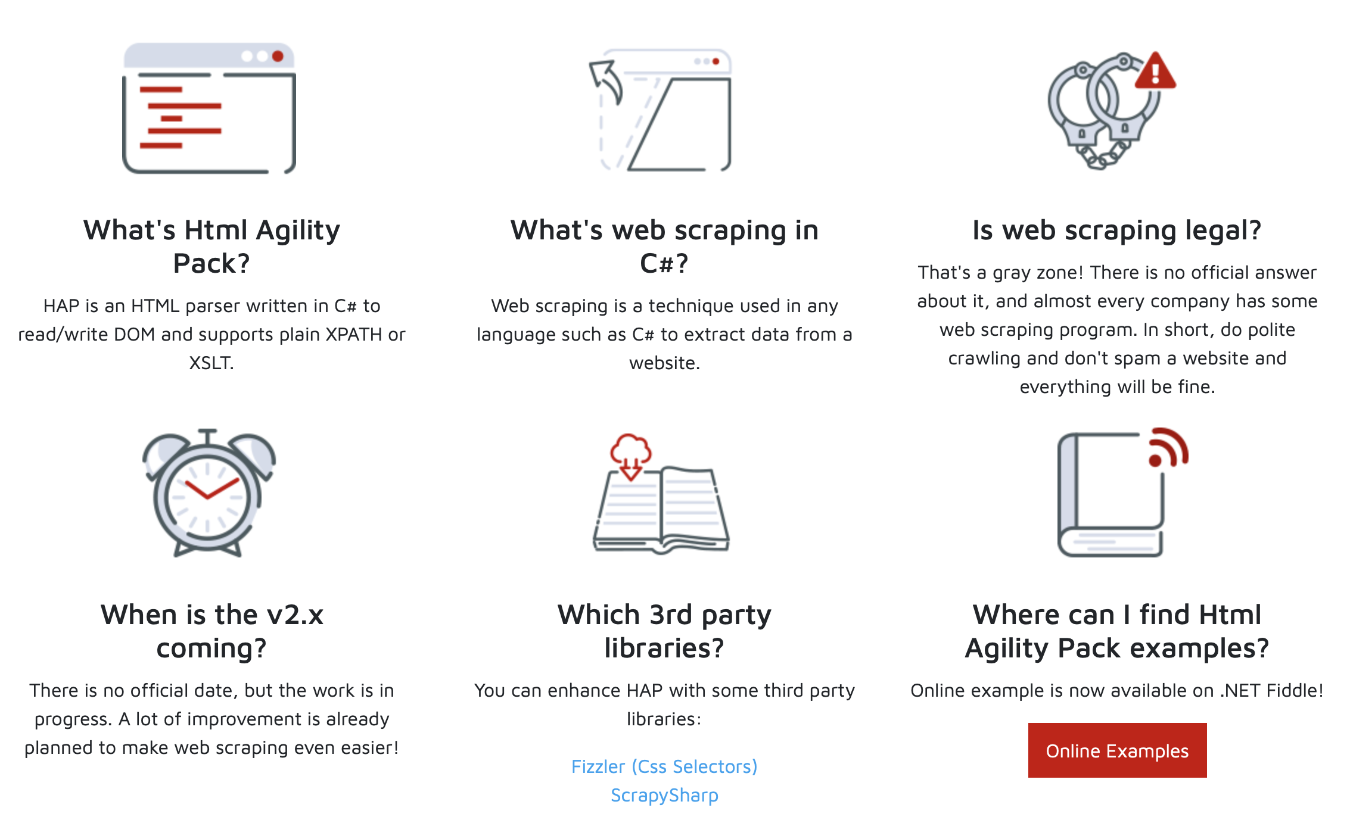
HTML Agility Pack
Libairie C#
Open Source
Licence MIT
Maintenu par la société ZZZProjects
https://github.com/zzzprojects/html-agility-pack

Slide 24
HTML Agility Pack
What's Html Agility Pack (HAP)?
This is an agile HTML parser that builds a read/write DOM and supports plain XPATH or XSLT
(you actually don't HAVE to understand XPATH nor XSLT to use it, don't worry...).
It is a .NET code library that allows you to parse "out of the web" HTML files. The parser is very tolerant with "real world" malformed HTML. The object model is very similar to what proposes System.Xml, but for HTML documents (or streams).

Slide 25
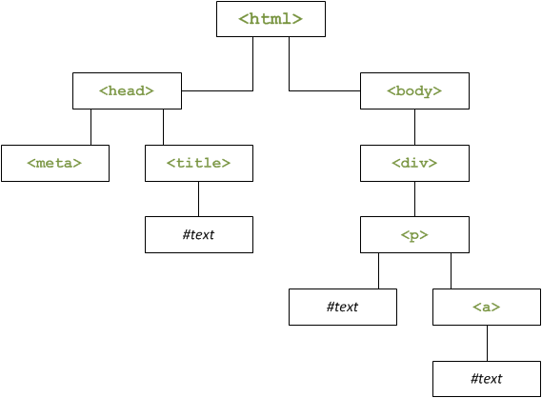
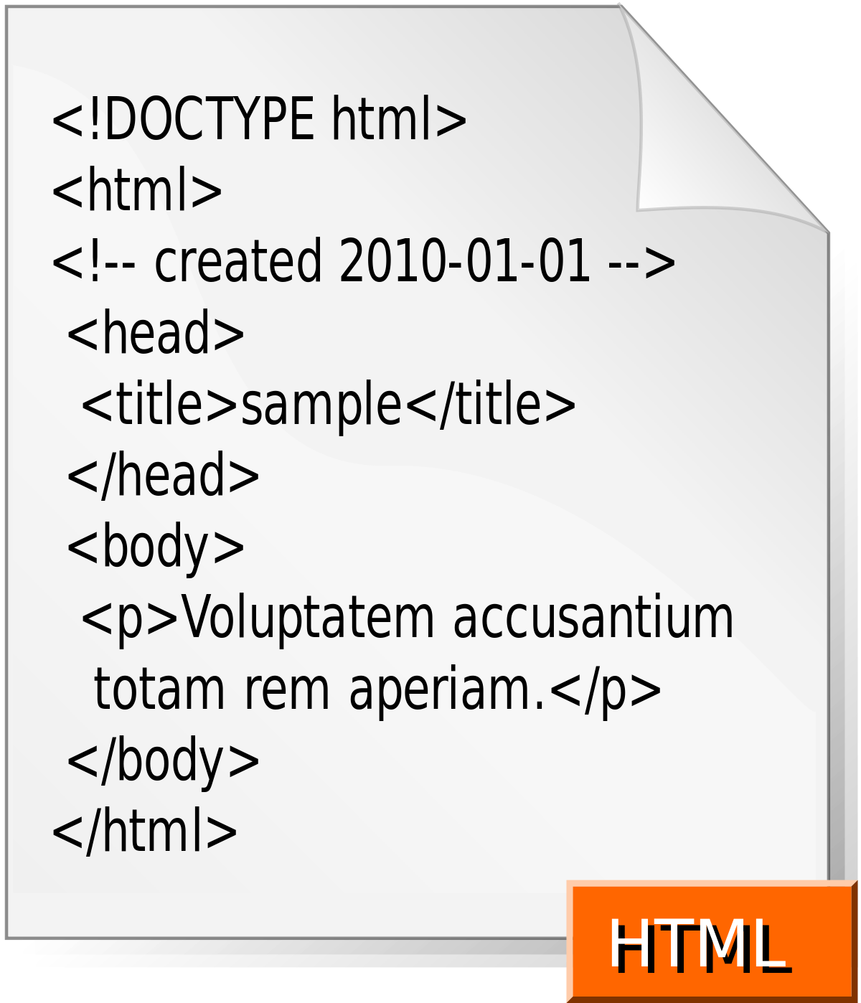
HTML Agility Pack
HAP transforme un document HTML en Document Object Model

Slide 26
HTML Agility Pack
HAP transforme un document HTML en Document Object Model
Ensuite il n’y a plus qu’à requêter le document avec le langage XPATH

Slide 27
Installation de HTML Agility Pack
HAP = libairie C# => nugget => module PowerShellGet
Clic droit/Télécharger
GitHub

Slide 28
XPATH 101

Slide 29
XPATH : Sélecteurs 1/2
XPath est une norme qui permet d'identifier (ou répérer) un ou plusieurs noeuds (i.e. balises) ou attributs dans un document XML
On parcourt un document comme une arborescence de fichiers
Exemple : /annuaire/personne/nom
Fait référence à l’ensemble des balises nom situées sous /annuaire/personne
Notion de déplacement similaire à un filesystem :
/ séparateur et qui, placé au début, indique le noeud racine
. indique le noeud courant (dépend donc du contexte)
.. indique le noeud parent (dépend donc du contexte)

Slide 30
XPATH : Sélecteurs 2/2
// joker permettant de retrouver des noeuds n'importe où sous un noeud donné
Exemple :
/annuaire//nom (ou "//nom") fait référence à l'ensemble des balises "nom" qu'elles soient directement sous la racine "annuaire" ou sous un noeud "/annuaire/personne" quelque soit la profondeur de la recherche.
Ce chemin fait donc également référence à tous les "/annuaire/parprofession/electricien/personne/nom

Slide 31
XPATH : Sélection d’attributs
Exemple d’attribut:
<div class="JeSuisLaValeurDeLAttribut">Hello World</div>
La selection d’attributs s’effectue avec /@
Exemple : /annuaire/personne/@telephone
Récupère la valeur de l’attribute telephone de toutes les personnes situées sous /annuaire

Slide 32
XPATH : Chemins conditionnels
XPATH retourne toujours l’ensemble des noeuds
On peut sélectionner les noeuds en se basant sur des conditions
Syntaxe : noeud[condition]
Exemples :
/annuaire/personne[1]
/annuaire/personne[last()]
/annuaire/personne[position()==2]
/annuaire/personne[@ville=="paris"]
/annuaire/personne[@age>=30]

Slide 33
Démo
Extraction de données avec HAP/XPATH

Slide 34
Module LeBonCoin

Slide 35
Module PSLeBonCoin
Jeu de commandes écrit par mes soins permettant de récupérer les annonces du Bon Coin sous forme d’objets PS
Expérimental = peut s’arrêter de fonctionner du jour au lendemain ☺
/!\ Ne pas en abuser car le Bon Coin n’apprécie pas des robots
https://github.com/apetitjean/LeBonCoin

Slide 36
Module PSLeBonCoin
Jeu de commandes :
Get-LBCURI : retourne l’URL de la page contenant les annonces à récupérer (très utile pour tester / déboguer)
Paramètres : MotsCles, TitreUniquement, Categorie, CodePostal, Region, Departement, PrixMin, PrixMax, ParticulierOuPro
Get-LBCAnnonce : Récupère les annonces
Paramètres : Idem Get-LBCURI
Get-LBCDetailedAnnonce : Récupère des informations détaillées sur une annonce en particulier
Infos en plus : images, date de première publication, date d’expiration, etc.
Paramètre : IdAnnonce

Slide 37
Module LeBonCoin
Difficultés rencontrées:
Récupération de la date des annonces (conversion)
Changement de design du site 1 à 2 fois par an
Mesures Anti-Bot

Slide 38
Démo
Module PSLebonCoin

Slide 39
Références
http://www.xmlfacile.com/guide_xml
https://regex101.com
https://html-agility-pack.net
https://github.com/apetitjean/LeBonCoin

Slide 40

French PowerShell Saturday
Questions?

